Slide 1

“ANÁLISIS SOBRE PARÁMETROS AMBIENTALES DE LA PARROQUIA SANGOLQUÍ PARA LA IDENTIFICACIÓN Y PREVENCIÓN DE ENFERMEDADES TROPICALES MEDIANTE HERRAMIENTAS GEO - INFORMÁTICAS”
UNIVERSIDAD DE LAS FUERZAS ARMADAS – ESPE
DEPARTTAMENTO DE CIENCIAS DE LA TIERRA Y CONSTRUCCIÓN
CARRERA DE INGENIERÍA GEOGRÁFICA Y DEL MEDIO AMBIENTAL
Autores: Sres.. Hernández Danny; Peña Vinicio
DIRECTOR SUBROGANTE DE LA CARRERA DE INGENIERIA GEOGRÁFICA Y DEL MEDIO AMBIENTE Ing. Ricardo Pachacama
DIRECTOR DEL PROYECTO DE TITULACIÓN Dr. Fabián Rodríguez
PONENTE DESIGNADO Dr. Theofilos Toulkeridis
SECRETARIO ACADÉMICO Dr. Marcelo Mejía

Slide 2
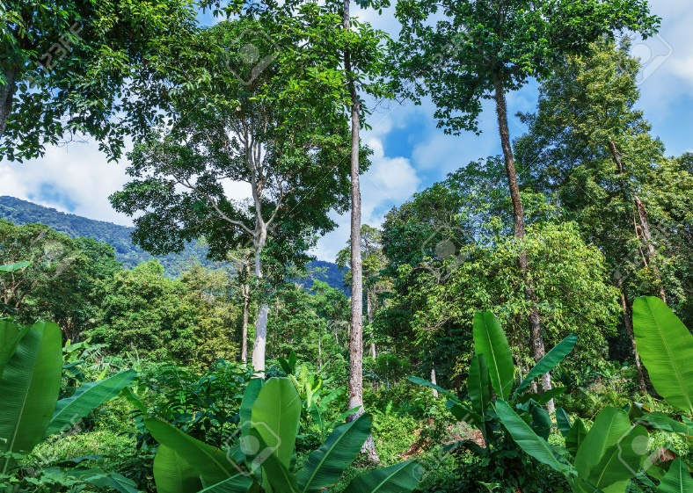


PLANTEAMIENTO DEL PROBLEMA
D.M.Q.
Dengue
aparición de enfermedades tropicales
La Malaria
NO SON ENDÉMICOS
Fiebre Amarilla
Entre Otros
2015
Proyección de variabilidad de la temperatura
1980
Temperatura

Slide 3


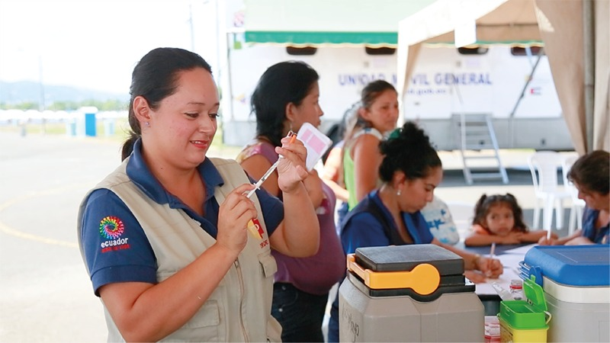
IMPORTANCIA
OBJETIVOS 3 Y 8 DEL MINISTERIO DE SALUD PÚBLICA:
3.- “Incrementar la vigilancia, la regulación, la promoción y prevención de la salud”.
8.- “Incrementar el desarrollo de la ciencia y la tecnología en base a las prioridades sanitarias de la salud”

Slide 4
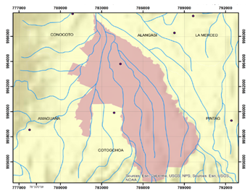
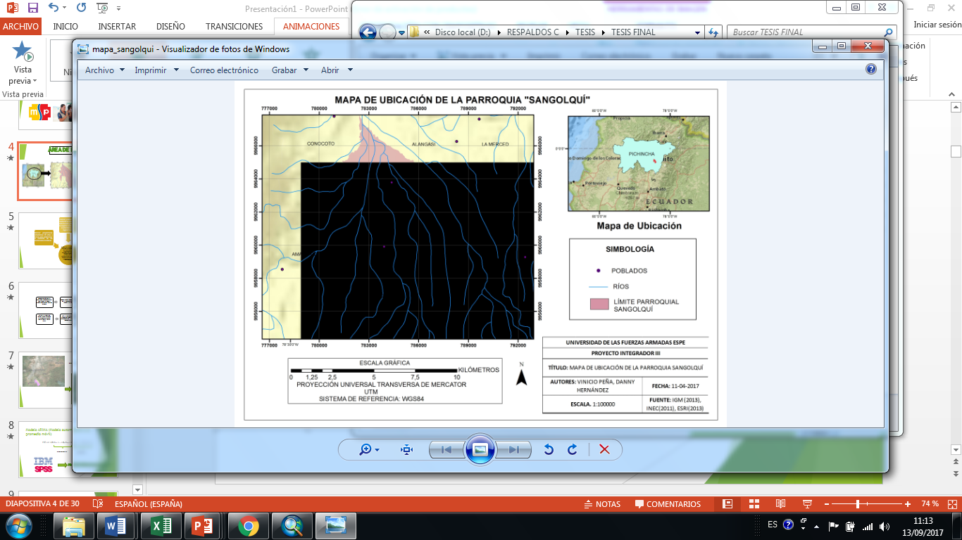
ÁREA DE ESTUDIO
SANGOLQUÍ
País: | Ecuador
Provincia: | Pichincha
Cantón: | Rumiñahui
Coordenadas: | 0°20′04″S 78°26′51″O
Altitud: | 2511 msnm.
Distribución Poblacional año 2010: | 83.770 (hab.)

Slide 5
OBJETIVOS
Evaluar y determinar mediante el modelo de distribución potencial de especie: evaluación multicriterio con lógica Fuzzy.
Realizar proyecciones estadísticas 50 años a futuro para determinar la variación de las condiciones climáticas
Caracterizar las zonas delimitadas de mayor riesgo biológico sobre condiciones de un potencial cambio climático.
Analizar las condiciones o parámetros ambientales de la parroquia de Sangolquí para la identificación de zonas propicias para la proliferación de enfermedades tropicales mediante herramientas estadísticas y geo – informáticas.

Slide 6
METODOLOGÍA
Determinación de las estaciones meteorológicas que tienen influencia directa dentro del área de estudio
Recopilación y depuración de la información del INAMHI y el MSP
Proyección estadística 50 años a futuro de las variables preponderantes, mediante el modelo ARIMA
Relación estadística entre variables meteorológicas y casos de dengue
Análisis de escenarios hipotéticos mediante el incremento de la variable temperatura
Evaluar las zonas de mayor riesgo biológico aplicando evaluación multicriterio y lógica Fuzzy

Slide 7
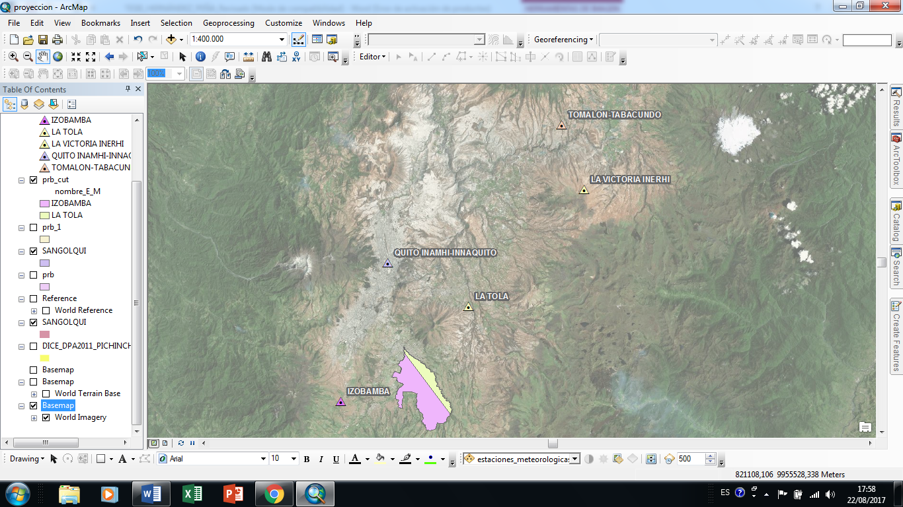
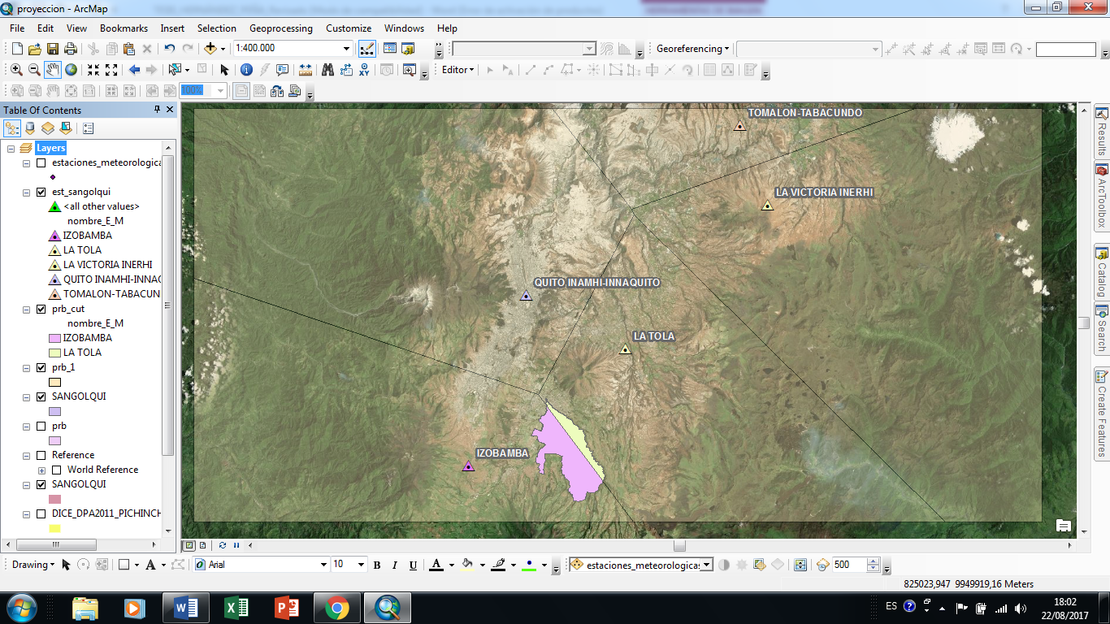
DATOS ESTADÍSTICOS DESDE EL AÑO 1980

Slide 8

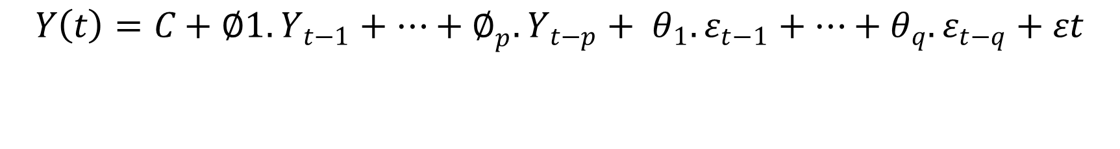
Modelo ARIMA (Modelo autorregresivo de promedio móvil)
$$Y\left(t\right)=C+∅1.Y_{t−1}+…+∅_{p}.Y_{t−p}+ θ_{1}.ε_{t−1}+…+θ_{q}.ε_{t−q}+εt$$
autorregresiva
media móvil
PROYECCIÓN HACIA EL AÑO 2065

Slide 9
Correlación estadística entre casos de dengue y variables meteorológicas

Slide 10
Análisis de escenarios hipotéticos mediante el incremento de la variable temperatura
Proyección 50 años a futuro de las 3 estaciones meteorológicas, obteniendo la viaribale T para el año 2065
Definir incremento hipotético de la temperatura (°C) en 1, 1.5 y 2 grados centígrados
Interpolar valores de temperatura para el año 2065 mediante método IDW
Se crean las curvas de igual temperatura o "Isotermas" dentro del área de estudio, mediante geoprocesamiento en ArcGis 10.3
Relacionar mapas de isotermas con las condiciones geográficas propias para que pueda proliferar el virus.

Slide 11



METODOLOGÌA
MODELOS DE APLICACIÓN
Evaluación Multi-Criterio (EMC)
El análisis multicriterio es un factor de evaluación
Medio ambiente, economía y sociedad
LÓGICA DIFUSA (FUZZY)
Lógica borrosa debido a que trabaja con información empírica
Tomar la mejor decisión referente a las múltiples alternativas
Permite expresar o concluir juicios
Quebradas
Botaderos de basura
Zona Urbana
COMPONENTES
Gestión del conocimiento
DELIMITACIÓN DE LAS ZONAS IDÓNEAS PARA
LA PROLOFERACIÓN DEL DENGUE APLICANDO LÓGICA DIFUSA.
focos básicos para la proliferación del virus

Slide 12
METODOLOGÌA
Proceso para la determinación de las zonas idóneas para la proliferación del virus.

Slide 13
RESULTADOS
Valores máximos y mínimos de la variable Temperatura (ºC) durante el periodo 1980-2015
Estación (1980-2015) | Temperatura Máx (ºC) | Temperatura Min (ºC)
Izobamba | 21,06 | 3,99
Estación (1980-2015) | Temperatura Máx (ºC) | Temperatura Min (ºC)
La Tola | 25,16 | 6,73
Valores máximos y mínimos de la variable Humedad (%) durante el periodo 1980-2015
Estación | Humedad Máx (%) | Humedad Min (%)
Izobamba | 89,26 | 60,77
Estación | Humedad Máx (%) | Humedad Min (%)
La Tola | 85,78 | 56,58

Slide 14
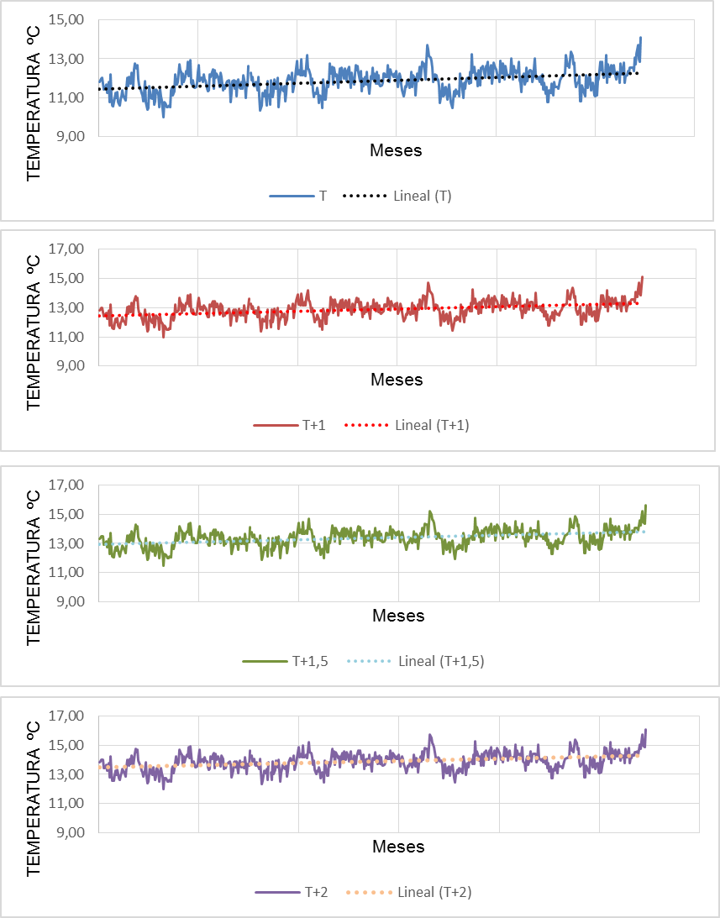
Estación Izobamba
Modelo ARIMA 2015-2065

Slide 15
Proyecciones hacia 2065
FECHA | TEMPERATURA ºC
01/01/2064 | 19,23
01/02/2064 | 19,29
01/03/2064 | 19,41
01/04/2064 | 19,6
01/05/2064 | 19,86
01/06/2064 | 20,26
01/07/2064 | 20,36
01/08/2064 | 19,91
01/09/2064 | 19,69
01/10/2064 | 19,73
01/11/2064 | 19,51
01/12/2064 | 19,32
01/01/2065 | 19,23
01/02/2065 | 19,29
01/03/2065 | 19,41
FECHA | HUMEDAD (%)
01/01/2064 | 77,63
01/02/2064 | 78,64
01/03/2064 | 79,27
01/04/2064 | 80,04
01/05/2064 | 78,22
01/06/2064 | 72,93
01/07/2064 | 6,87
01/08/2064 | 66,94
01/09/2064 | 69,68
01/10/2064 | 75,85
01/11/2064 | 77,71
01/12/2064 | 77,49
01/01/2065 | 77,63
01/02/2065 | 78,64
01/03/2065 | 79,27

Slide 16
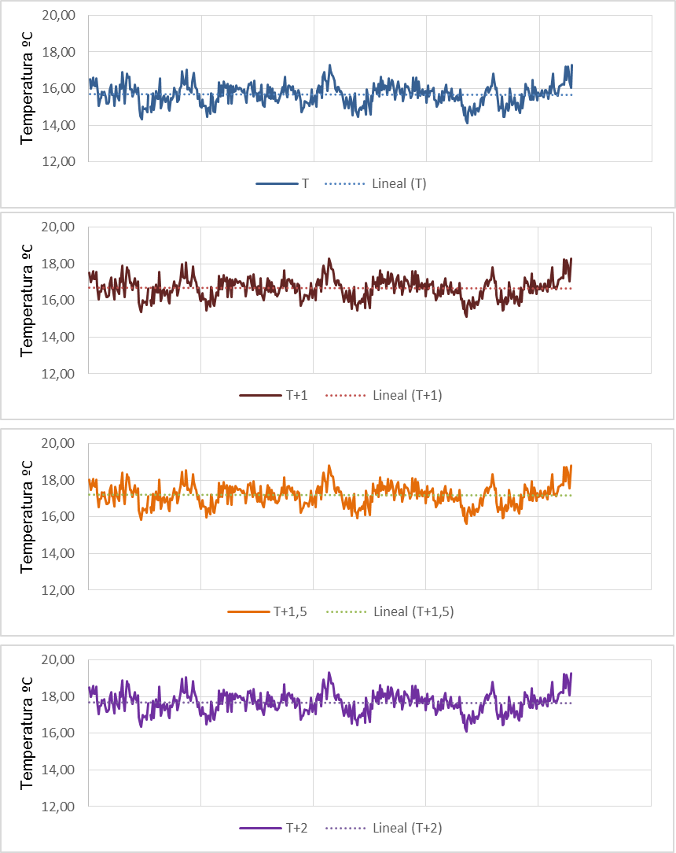
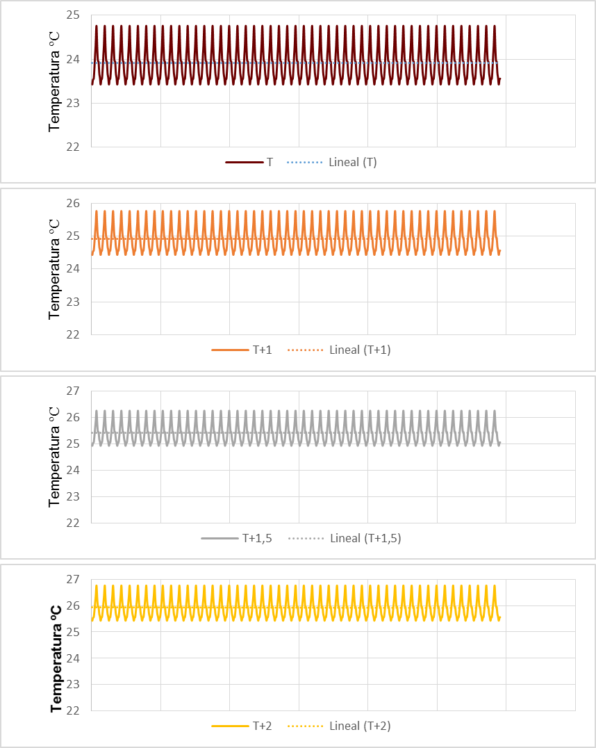
Estación La Tola
Modelo ARIMA 2015-2065

Slide 17
Proyecciones hacia 2065
FECHA | TEMPERATURA ºC
01/01/2064 | 23,43
01/02/2064 | 23,54
01/03/2064 | 23,56
01/04/2064 | 23,79
01/05/2064 | 24,09
01/06/2064 | 24,39
01/07/2064 | 24,76
01/08/2064 | 24,3
01/09/2064 | 23,97
01/10/2064 | 23,95
01/11/2064 | 23,69
01/12/2064 | 23,58
01/01/2065 | 23,43
01/02/2065 | 23,54
01/03/2065 | 23,56
FECHA | HUMEDAD (%)
01/01/2064 | 69,93
01/02/2064 | 70,38
01/03/2064 | 71,66
01/04/2064 | 70,02
01/05/2064 | 64,92
01/06/2064 | 59,87
01/07/2064 | 58,59
01/08/2064 | 61,7
01/09/2064 | 67,34
01/10/2064 | 69,33
01/11/2064 | 68,99
01/12/2064 | 69,17
01/01/2065 | 69,93
01/02/2065 | 70,38
01/03/2065 | 71,66

Slide 18
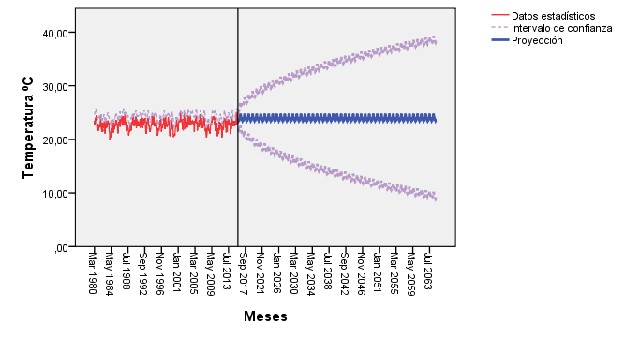
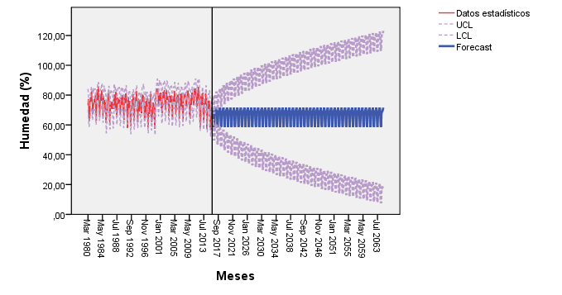
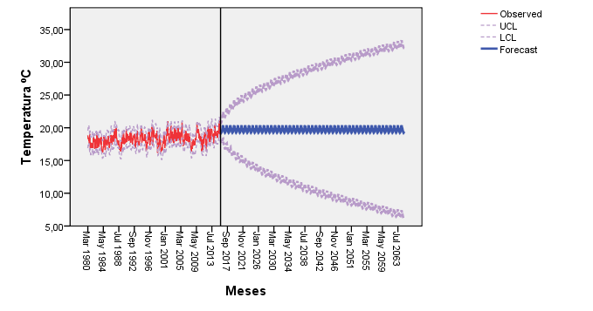
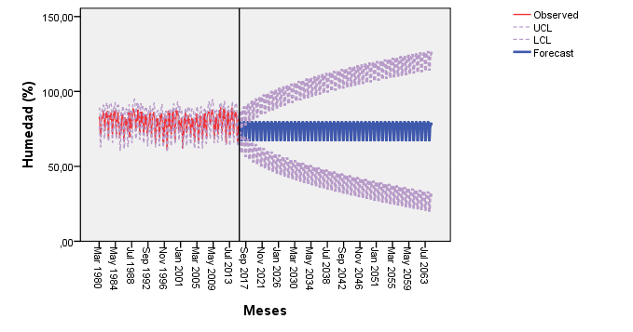
La Tola
Valores máximos de la variable Temperatura (ºC)
hacia el año 2065
Estación | Temperatura Máx (ºC)
Izobamba | 20,36
La Tola | 24,76
Valores máximos y mínimos de la variable
Humedad (%) hacia el año 2065
Izobamba
Estación | Humedad Máx (%)
Izobamba | 88,31
La Tola | 84,16

Slide 19
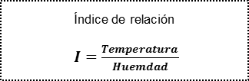
Relación estadística entre variables meteorológicas y casos de dengue
ESTACIONES METEOROLÓGICAS |  | IZOBAMBA |  | LA TOLA
año | Casos dengue a nivel nacional. | HUMEDAD % | TEMPERATURA º C | HUMEDAD % | TEMPERATURA º C
1994 | 9096 | 78,16 | 12,04 | 72,96 | 15,80
1995 | 3399 | 77,70 | 12,00 | 74,22 | 15,61
1996 | 12796 | 76,70 | 11,70 | 72,33 | 15,30
1997 | 3871 | 76,26 | 12,26 | 70,01 | 16,32
1998 | 5241 | 78,04 | 12,57 | 70,48 | 16,14
1999 | 3169 | 80,71 | 11,32 | 74,36 | 15,13
2000 | 22958 | 80,42 | 11,29 | 79,54 | 15,00
2001 | 13707 | 75,51 | 12,00 | 76,82 | 15,97
2002 | 7329 | 79,23 | 12,23 | 78,65 | 16,07
2003 | 10932 | 78,47 | 12,38 | 75,55 | 15,91
2004 | 6586 | 77,07 | 12,29 | 75,00 | 15,95
2005 | 14789 | 77,10 | 12,25 | 75,89 | 15,63
2006 | 6989 | 78,04 | 12,13 | 75,10 | 15,68
2007 | 10587 | 79,20 | 11,95 | 74,63 | 15,33
2008 | 2871 | 83,39 | 11,36 | 78,16 | 14,72
2009 | 6312 | 80,02 | 12,24 | 74,40 | 15,70
2010 | 18130 | 79,53 | 12,14 | 78,24 | 15,40
2011 | 7751 | 81,18 | 11,65 | 79,90 | 15,18
2012 | 17116 | 79,19 | 12,00 | 71,88 | 15,64
2013 | 14090 | 79,18 | 12,41 | 72,93 | 15,72
2014 | 15584 | 81,65 | 12,25 | 71,28 | 15,93
2015 | 42459 | 77,33 | 12,94 | 67,45 | 16,58
ESTACIONES METEOROLÓGICAS |  | IZOBAMBA | LA TOLA
año | casos dengue | ÍNDICE DE RELACIÓN | ÍNDICE DE RELACIÓN
1994 | 9096 | 0,15 | 0,22
1995 | 3399 | 0,15 | 0,21
1996 | 12796 | 0,15 | 0,21
1997 | 3871 | 0,16 | 0,23
1998 | 5241 | 0,16 | 0,23
1999 | 3169 | 0,14 | 0,20
2000 | 22958 | 0,14 | 0,19
2001 | 13707 | 0,16 | 0,21
2002 | 7329 | 0,15 | 0,20
2003 | 10932 | 0,16 | 0,21
2004 | 6586 | 0,16 | 0,21
2005 | 14789 | 0,16 | 0,21
2006 | 6989 | 0,16 | 0,21
2007 | 10587 | 0,15 | 0,21
2008 | 2871 | 0,14 | 0,19
2009 | 6312 | 0,15 | 0,21
2010 | 18130 | 0,15 | 0,20
2011 | 7751 | 0,14 | 0,19
2012 | 17116 | 0,15 | 0,22
2013 | 14090 | 0,16 | 0,22
2014 | 15584 | 0,15 | 0,22
2015 | 42459 | 0,17 | 0,25
Índice de relación
$I=\frac{Temperatura}{Huemdad}$

Slide 20
Análisis hipotético de variación de la temperatura
Coeficiente de correlación entre índice de las variables meteorológicas y casos de dengue
Estación | Coeficiente de Correlación
Izobamba | 0,3
La Tola | 0,34
ESTACION | Temperatura (TºC) | T+1 | T+1,5 | T+2
LA TOLA | 23,56 | 24,56 | 25,06 | 25,56
IZOBAMBA | 19,41 | 20,41 | 20,91 | 21,41
QUITO INAMHI-INNAQUITO | 16,56 | 17,56 | 18,06 | 18,56

Slide 21
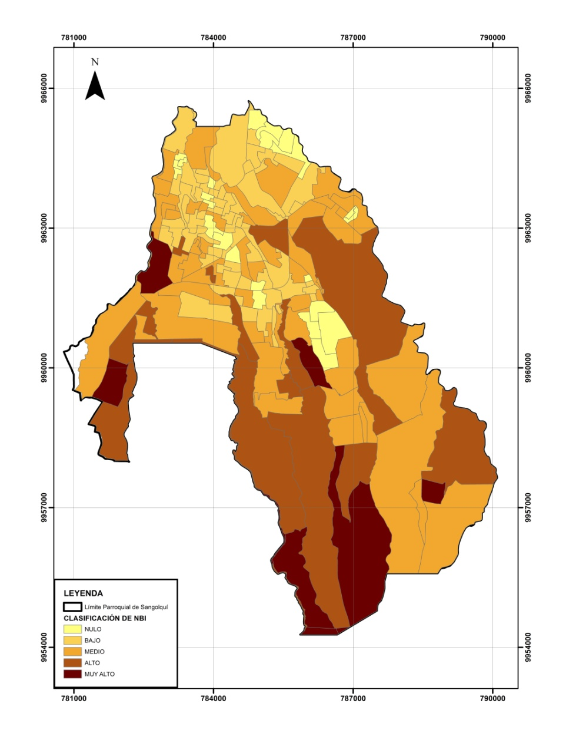
RESULTADOS
GEOGRÁFICOS
Mapa de Necesidades Básicas Insatisfechas
(NBI), en la parroquia Sangolquí”
De 0% a 14% se determina como Nulo,
De 14% a 27% se determina como Bajo,
De 27% a 50% se determina como Medio,
De 50% a 77% se determina como Alto, y finalmente,
De 70% al 100% se determina muy Alto.

Slide 22
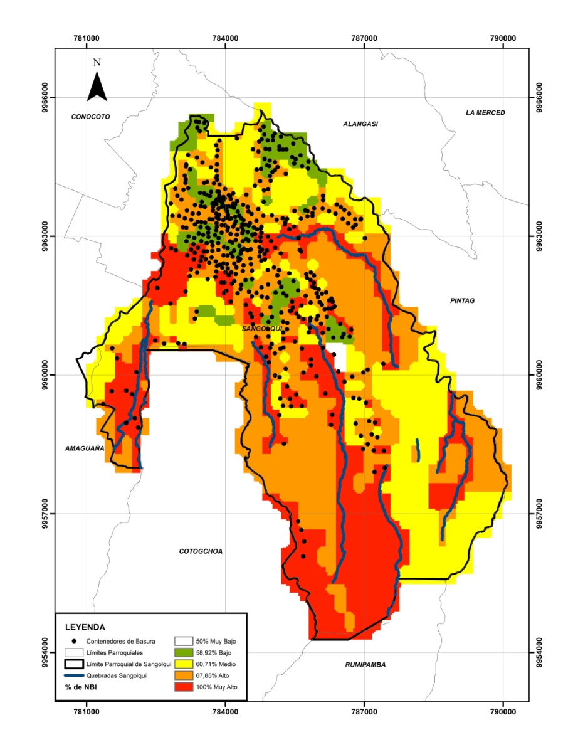
RESULTADOS
GEOGRÁFICOS
Mapa de zonas con mayor vulnerabilidad a tener presencia de dengue utilizando el NBI.
50% se determina MUY BAJO
58.92% se determina como Bajo,
60.71% se determina como Medio,
67.85% se determina como Alto, y finalmente,
100% se determina muy Alto.

Slide 23
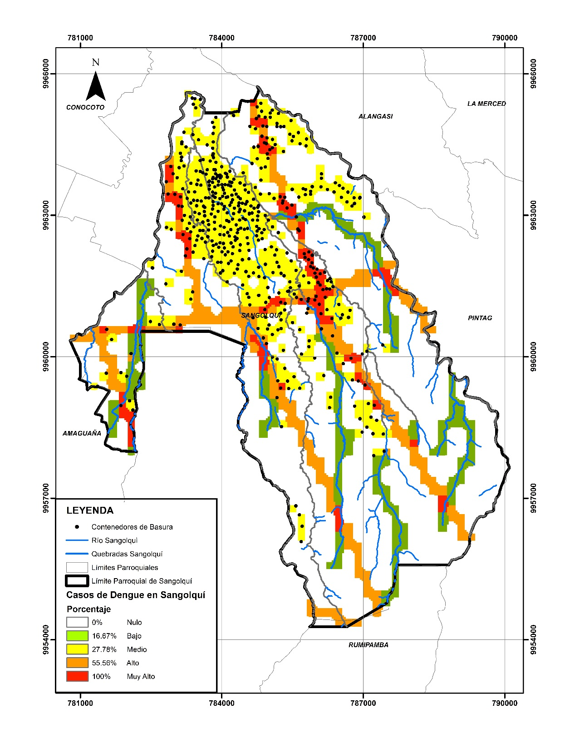
RESULTADOS
GEOGRÁFICOS
ESTACIÓN | TEMPERATURA ºC | AÑO
La Tola | 23.56 | 2065
Izobamba | 19,41 | 2065
Quito – Inhami | 16,56 | 2065
0% se determina como nulo
16.67% se determina como Bajo,
27.68% se determina como Medio,
55.56% se determina como Alto, y finalmente,
100% se determina muy Alto.
Mapa de zonas con mayor vulnerabilidad a tener presencia de dengue con temperatura proyectada al año 2065.

Slide 24
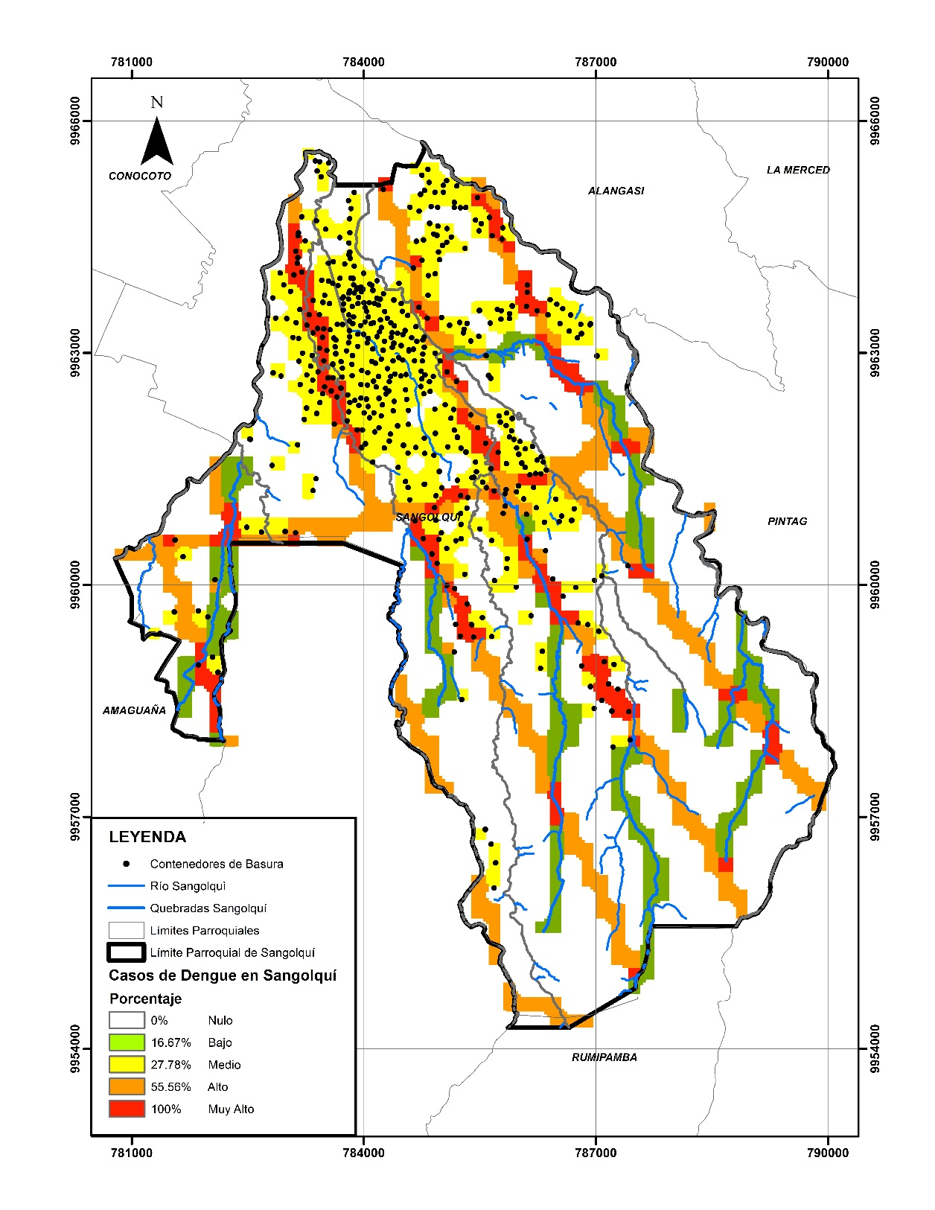
RESULTADOS
GEOGRÁFICOS
ESTACIÓN | TEMPERATURA ºC | AÑO
La Tola | 24.56 | 2065
Izobamba | 20,41 | 2065
Quito – Inhami | 17,56 | 2065
0% se determina como nulo
16.67% se determina como Bajo,
27.68% se determina como Medio,
55.56% se determina como Alto, y finalmente,
100% se determina muy Alto.
Mapa de zonas con mayor vulnerabilidad a tener presencia de dengue con temperatura proyectada al año 2065 aumentada en un grado T+1.

Slide 25
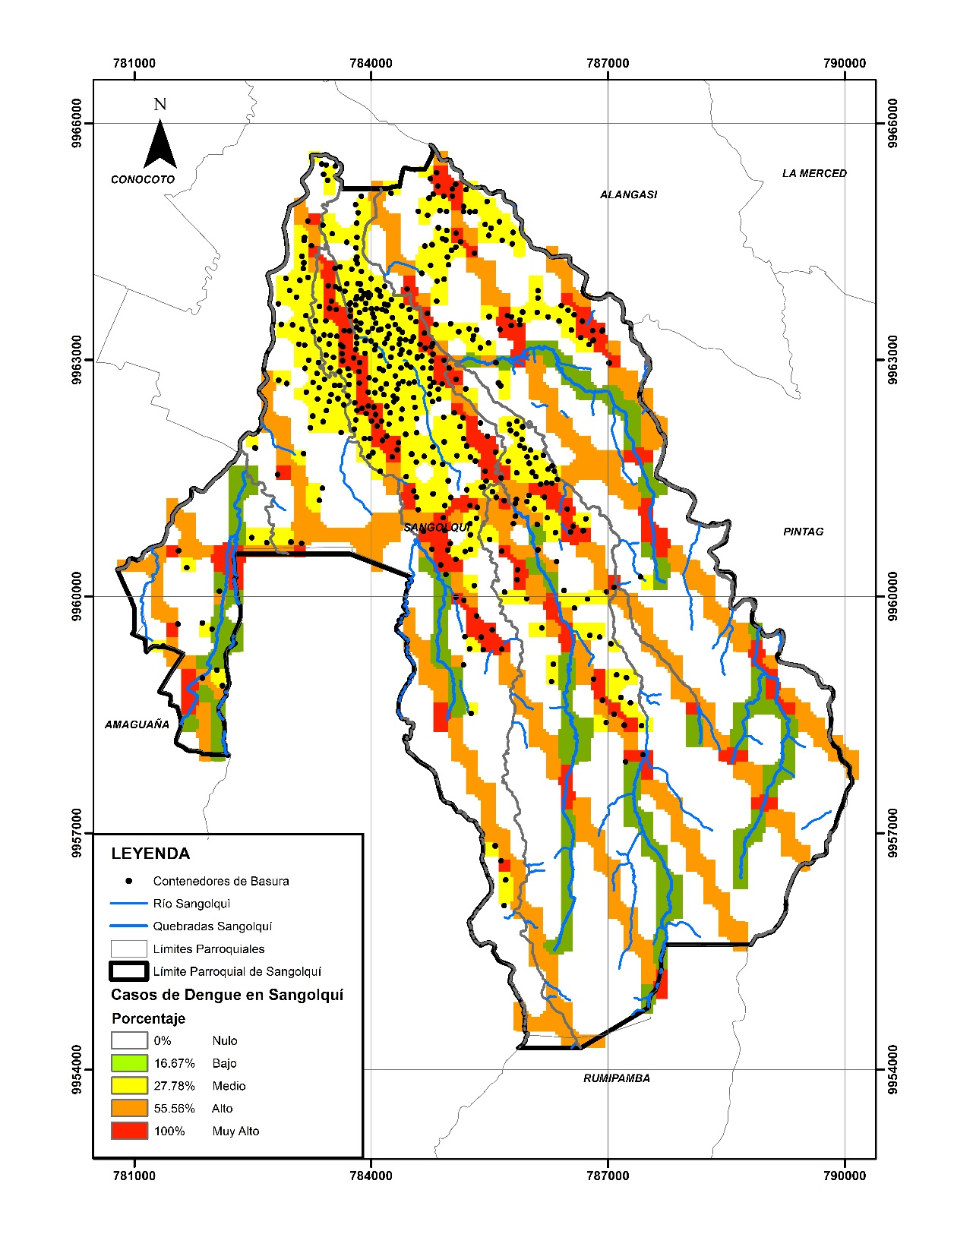
RESULTADOS
GEOGRÁFICOS
ESTACIÓN | TEMPERATURA ºC | AÑO
La Tola | 25.06 | 2065
Izobamba | 20,91 | 2065
Quito – Inhami | 18,06 | 2065
0% se determina como nulo
16.67% se determina como Bajo,
27.68% se determina como Medio,
55.56% se determina como Alto, y finalmente,
100% se determina muy Alto.
Mapa de zonas con mayor vulnerabilidad a tener presencia de dengue con temperatura proyectada al año 2065 aumentada en un grado y medio T+1,5.

Slide 26
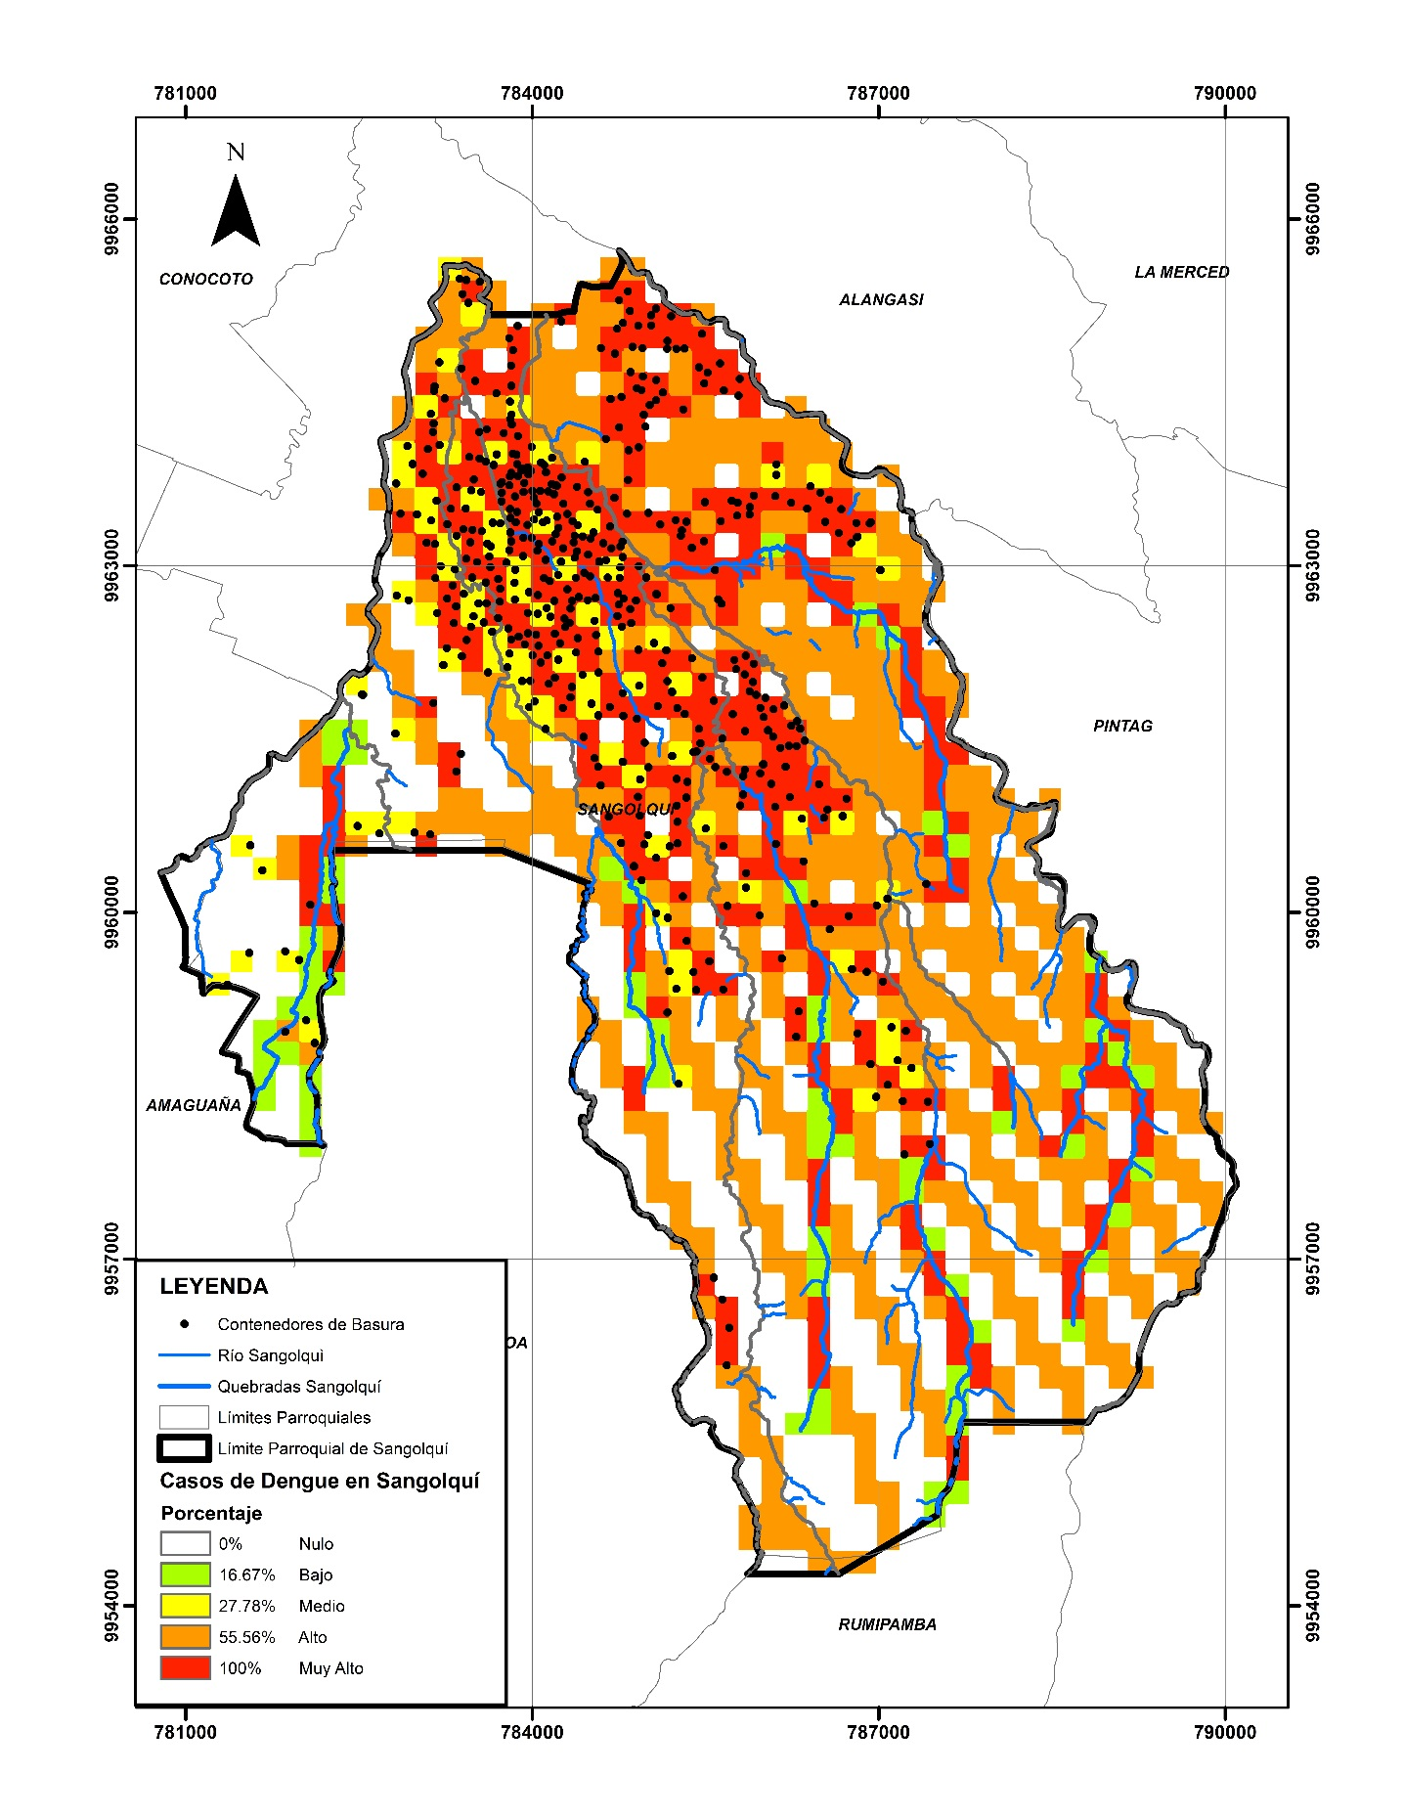
RESULTADOS
GEOGRÁFICOS
ESTACIÓN | TEMPERATURA ºC | AÑO
La Tola | 25.56 | 2065
Izobamba | 21,41 | 2065
Quito – Inhami | 18,56 | 2065
0% se determina como nulo
16.67% se determina como Bajo,
27.68% se determina como Medio,
55.56% se determina como Alto, y finalmente,
100% se determina muy Alto.
Mapa de zonas con mayor vulnerabilidad a tener presencia de dengue con temperatura proyectada al año 2065 aumentada en dos grados T+2.

Slide 27
CONCLUSIONES
Modelos y aplicaciones estadísticas
Mediante las proyecciones realizadas 50 años a futuro se pudo determinar que las variaciones climatológicas en Sangolquí sufrirían cambios no muy significativos, es decir que estos cambios en temperatura y humedad no alcanzarían las condiciones en las que se desarrolla con normalidad el virus del dengue.
Existieron días durante el periodo comprendido entre el mes de marzo de 1980 hasta diciembre del 2015 que cumplían con ciertas condiciones para el desarrollo del virus flaviviridae, pero estos no cumplían con una tendencia prolongada de al menos 15 días que es lo que necesita este virus para poder proliferar
Al realizar el análisis hipotético del incremento de temperatura, las probabilidades de posibles brotes del virus flaviviridae (dengue), aumenta considerablemente.
Al aplicar el método deductivo para relacionar los casos de dengue y las condiciones climatológicas en la parroquia Sangolquí, se obtuvo un coeficiente de correlación positivo es decir que poseen relación directa.

Slide 28
CONCLUSIONES
Uso de herramientas geo informáticas:
Factores Internos y Externos:
Factores Principales:
Se pudo determinar zonas en las que la probabilidad de ocurrencia de cualquier enfermedad trasmitida por vectores es alta.
A mayor temperatura para la parroquia de Sangolquí y sus características como: humedad, cantidad de quebradas y ríos sumado a esto los factores externos como son los contenedores de basura, son un escenario propicio para la proliferación del dengue a futuro, sin embargo, para el periodo de tiempo de esta investigación (50 años) no muestra condiciones óptimas para la proliferación de esta enfermedad..
La humedad y temperatura son condiciones climáticas y meteorológicas determinantes para un posible brote del virus del dengue.

Slide 29
RECOMENDACIONES
GAD CANTONAL RUMIÑAHUI:
Contribuir con investigaciones o aportes científicos:
EMPRESA PÚBLIICA MUNICIPAL RUMIÑAHUI - ASEO:
Realice una posible articulación o mesas de trabajo con el GAD parroquial y a su vez con instituciones que se encuentren involucradas en la presente investigación como es: el MSP, La Empresa Pública Municipal de Aseo
Es necesario que se cuente con un mayor número de estaciones meteorológicas.
tenga un cronograma de lavado o de limpieza de los contenedores de Basura semanal con la finalidad de mitigar posibles enfermedades futuras
Municipio del Cantón Rumiñahui
Realice trabajos conjuntos con la población con la finalidad de generar mingas para evitar que las quebradas se vuelvan botaderos de basura
Cuente con una semaforización de los lugares más propensos a tener contaminación sea por acumulación de basura, por eliminación de aguas residuales, etc.
Generar o crear campañas de manejo de residuos sólidos

Slide 30
¡ GRACIAS POR SU ATENCIÓN!

